Slide 1
缓冲区溢出攻击 原理、演示和防范

Slide 2

缓冲区溢出介绍
01

Slide 3
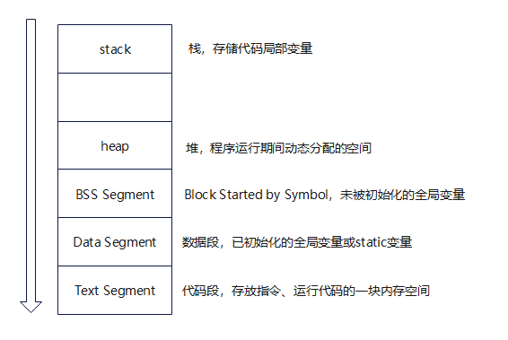
计算机内存基础结构
在此添加段落要点

Slide 4

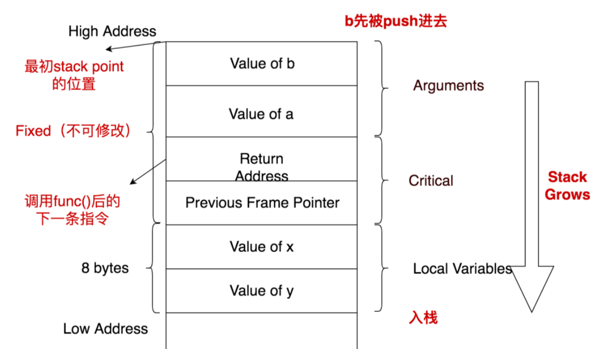
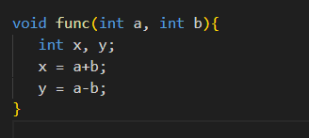
函数的调用过程

Slide 5
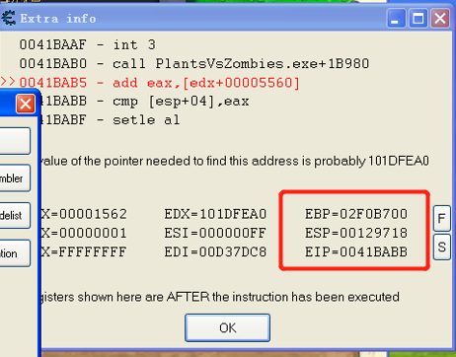
CPU寄存器
eip永远指向代码区中将要执行的下一条指令，执行方式包括顺序执行和跳转
ebp和esp用于管理栈空间，
ebp指向栈底，esp指向栈顶

Slide 6

缓冲区buffer
程序运行期间在内存中分配的一个连续的区域，用于保存包括字符数组在内的各种数据类型。
溢出：向固定长度的缓冲区中写入超出其预先分配长度的内容，造成缓冲区中数据的溢出，从而覆盖了缓冲区周围的内存空间

Slide 7
缓冲区溢出攻击
覆盖程序堆栈中存储的数据，包括返回地址、局部变量和参数等重要信息，从而控制程序的执行流程，甚至执行恶意代码

Slide 8
缓冲区溢出漏洞实验
02
（Buffer Overflow Attack）
Shellcode 实验，Return-to-libc实验，war-ftp 1.65实验

Slide 9

实验平台及参考
02
Kali Linux x32位系统
Windows XP SP2系统
参考：SeedLab
https://seedsecuritylabs.org/Labs_20.04/

Slide 10
Shellcode 实验
通过向目标程序输入超出预期范围的数据来覆盖程序的堆栈或堆内存，从而直接导致程序执行错误的操作。
包括执行系统命令、获取敏感信息、下载其他恶意软件、创建后门等。

Slide 11
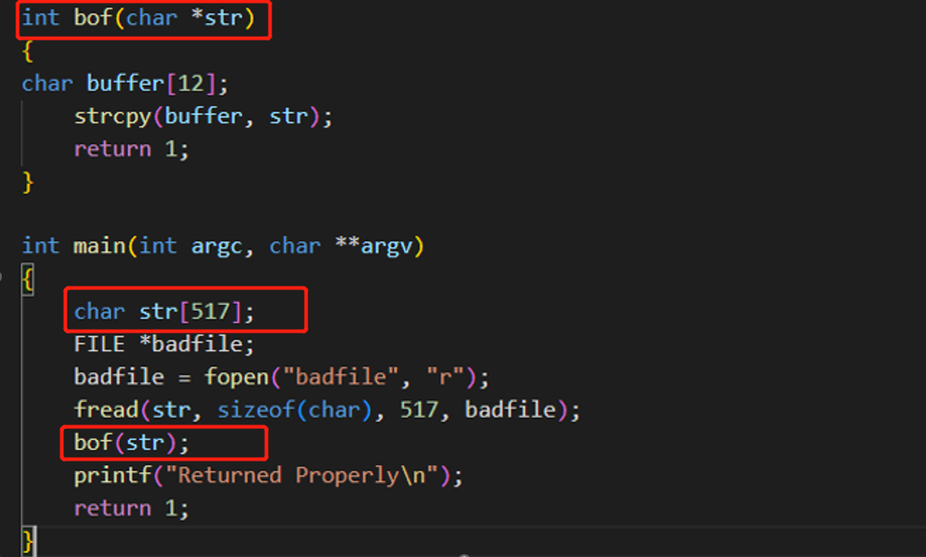
shellcode实验
02

Slide 12
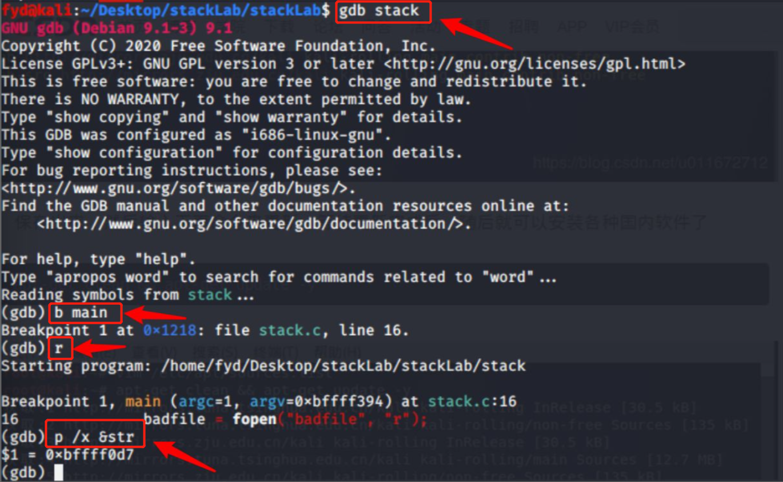
获取shellcode地址
02

Slide 13
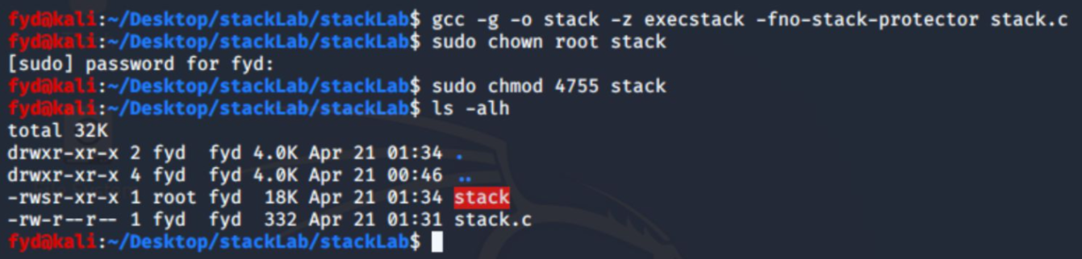
02
构造badfile

Slide 14
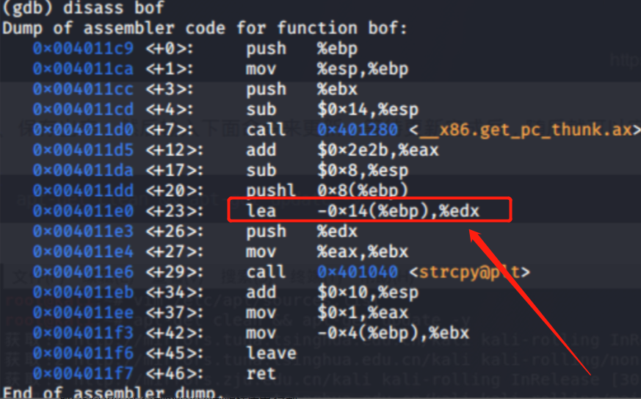
构造badfile
02

Slide 15
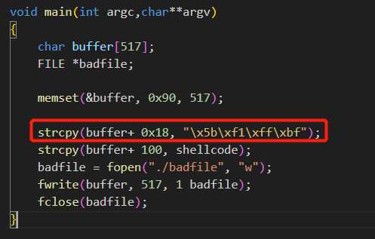
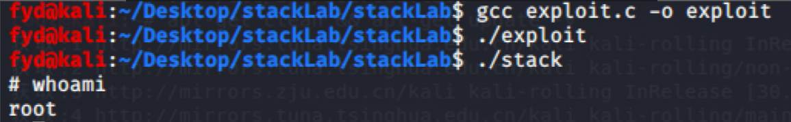
构造badfile
02

Slide 16
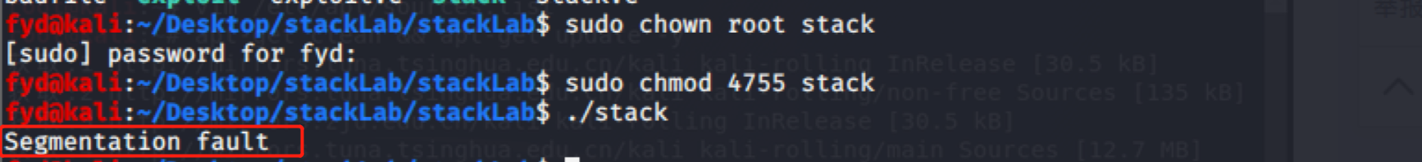
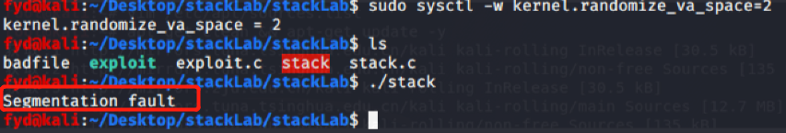
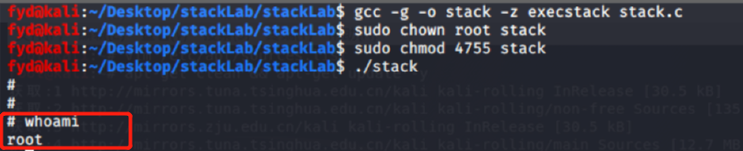
开启安全编译选项对比
02

Slide 17
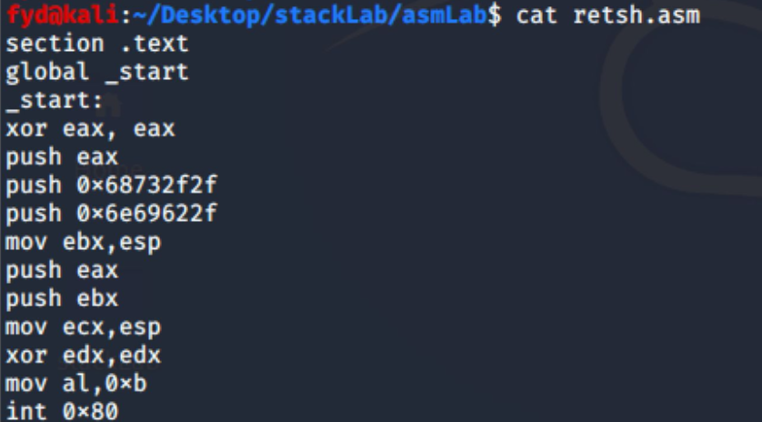
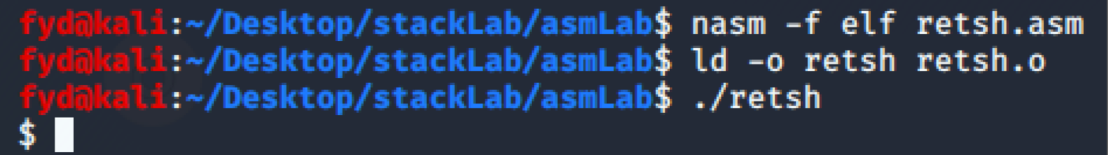
PS. Shellcode代码
02

Slide 18
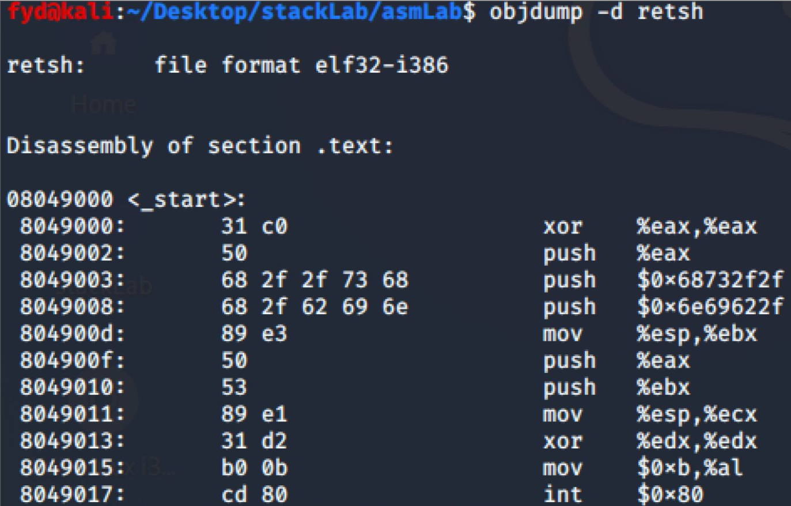
C语言代码获取

Slide 19
Return-to-libc实验
将漏洞函数返回到内存空间已有的动态库函数中
攻击者能够通过缓冲区溢出改写返回地址为一个库函数的地址，并且此库函数执行时的参数也重新写入到栈中
函数调用时获取到的是攻击者预设的参数值，而且结束后返回到库函数而不是main()。这样库函数就可以帮助攻击者执行恶意行为，更复杂的攻击可以通过调用链来完成。
不需要执行堆栈即可完成攻击

Slide 20
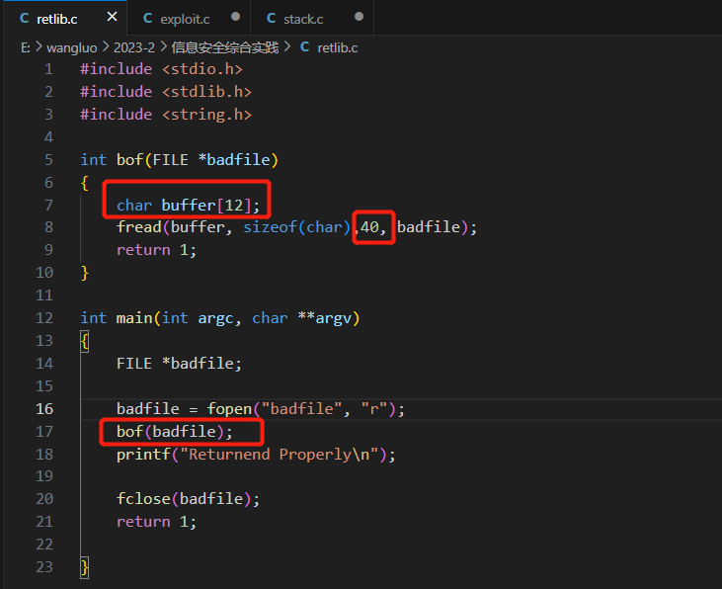
retlib.c内容

Slide 21
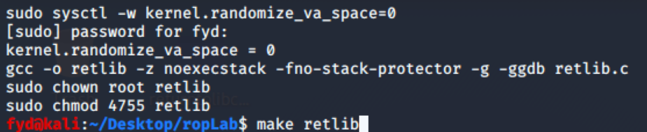
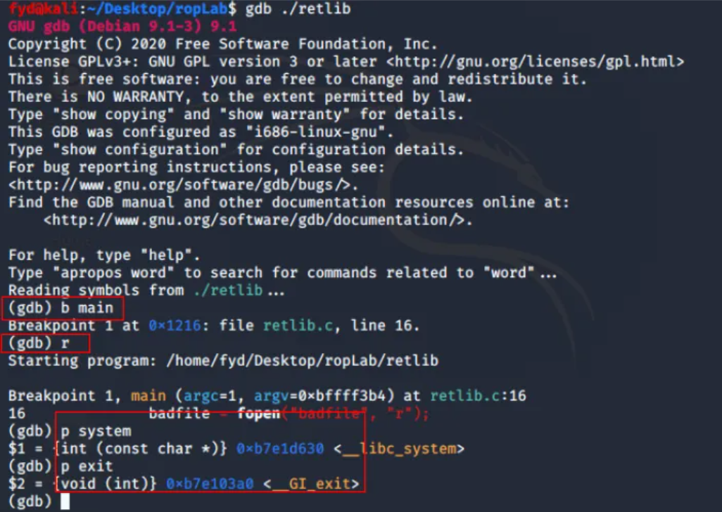
获取system()函数和exit()函数地址

Slide 22
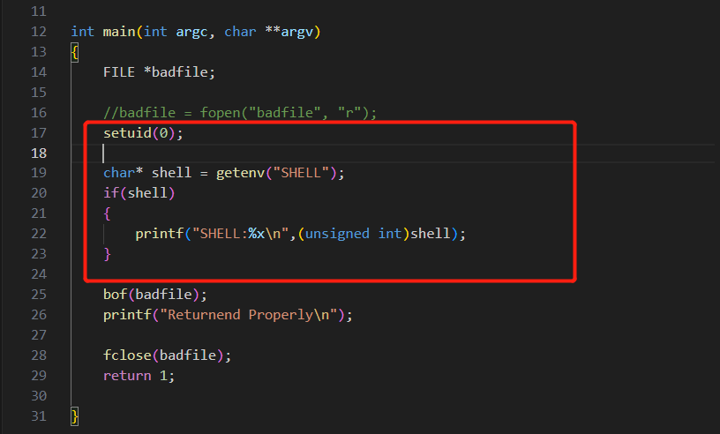
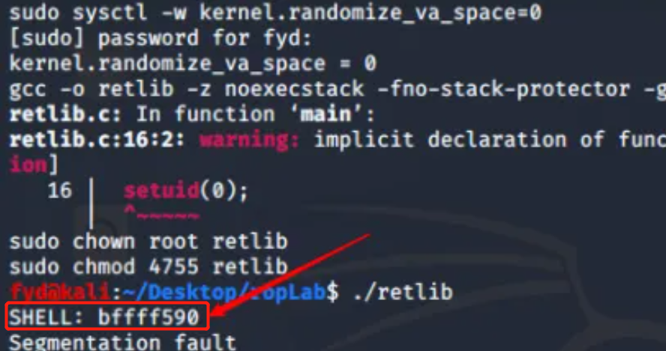
/bin/sh地址获取

Slide 23
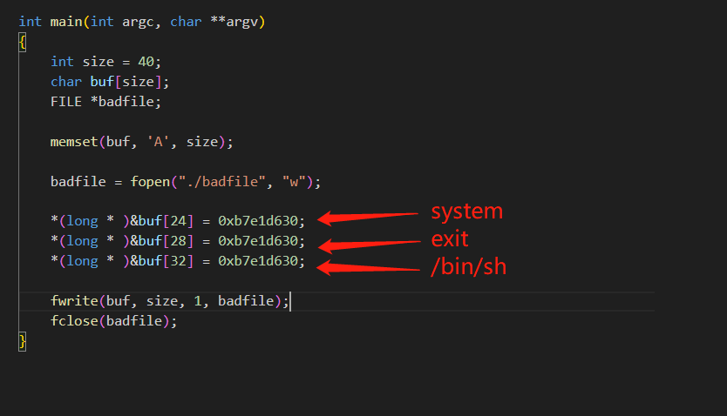
badfile代码

Slide 24
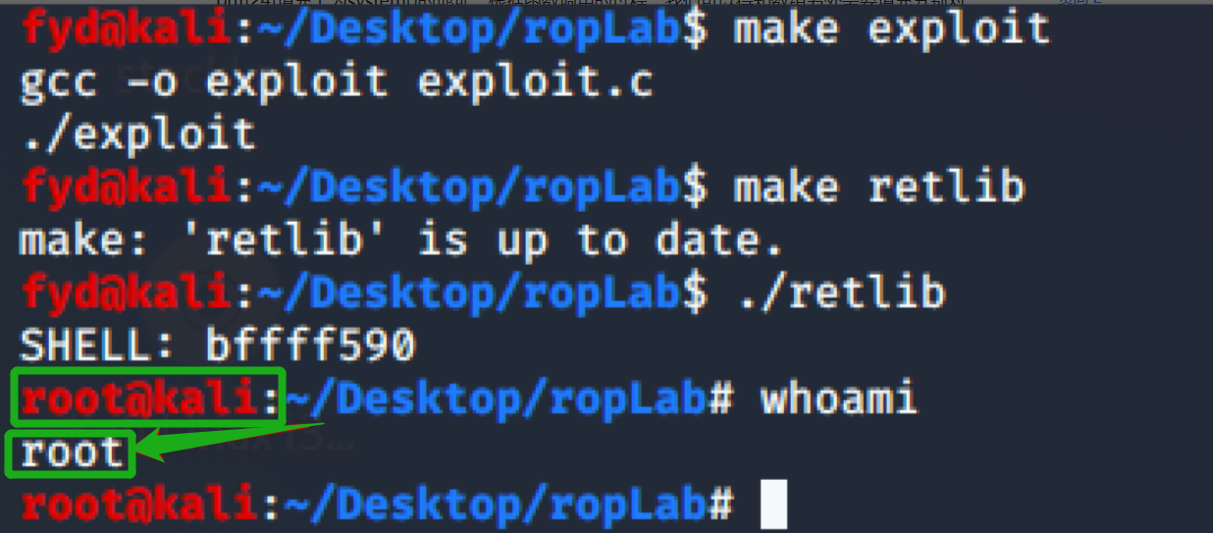
实验结果分析

Slide 25
war-ftp 1.65实验
向服务器发送超过480字节的用户名可以触发漏洞
溢出之后，ESP中的内容包含了longString中的部分内容
实验工具：
War-ftp1.65：一个带有缓冲区漏洞的免费开源的FTP服务器软件，支持大多数的Windows系统
ActivePerl：提供perl的运行环境；用于构造一个不重复的超长字符串

Slide 26
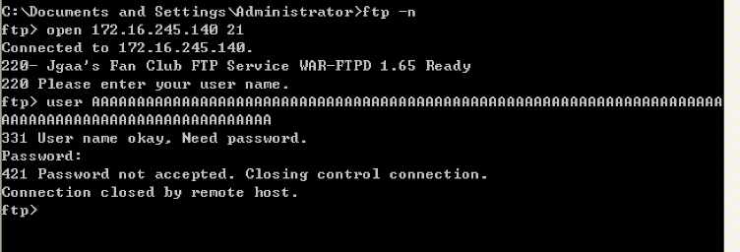
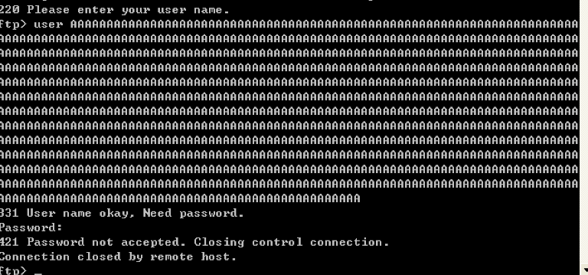
war-ftp 1.65实验

Slide 27
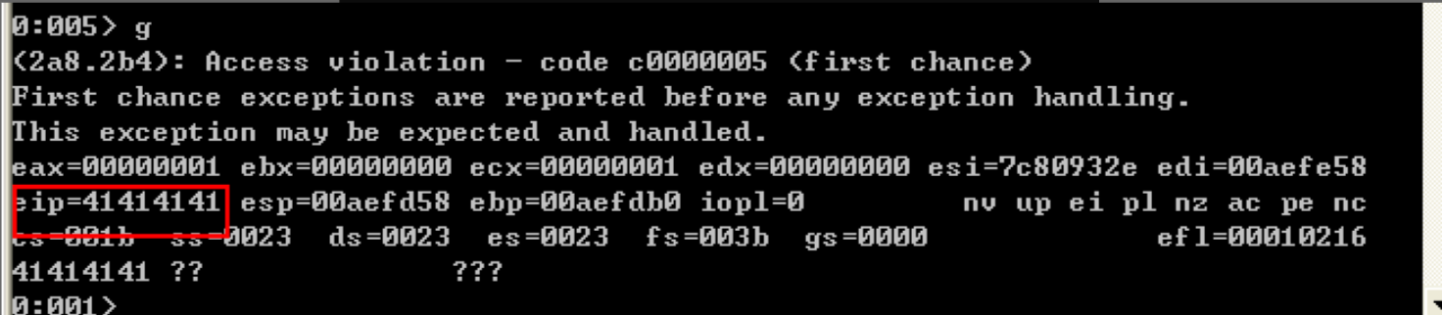
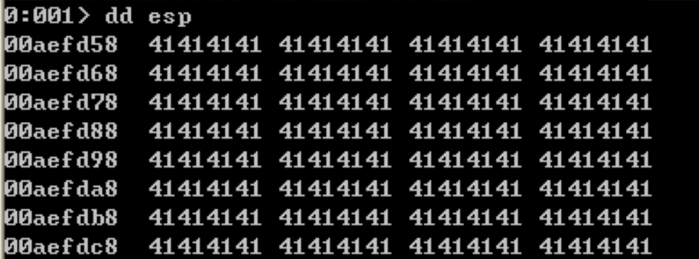
war-ftp 1.65实验

Slide 28
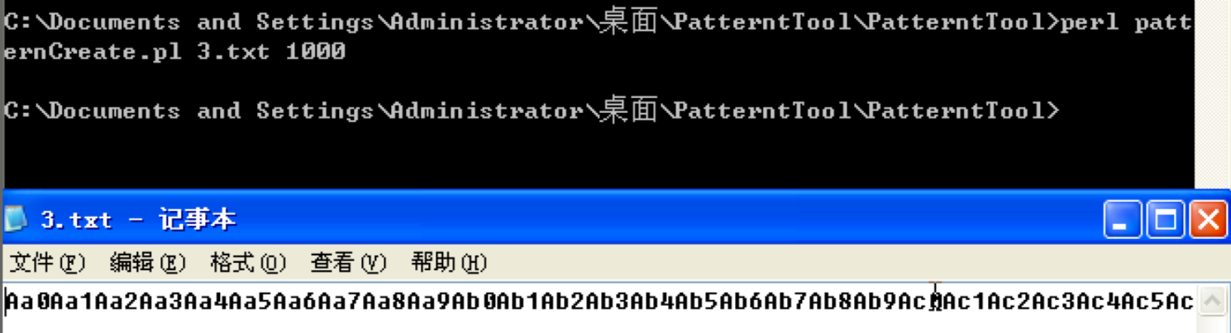
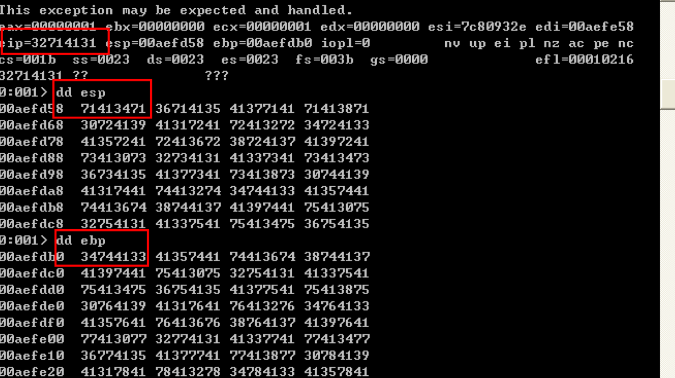
war-ftp 1.65实验

Slide 29
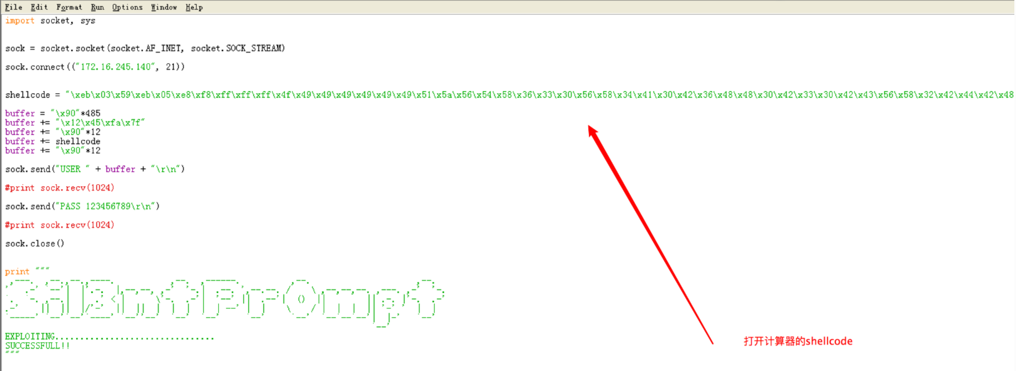

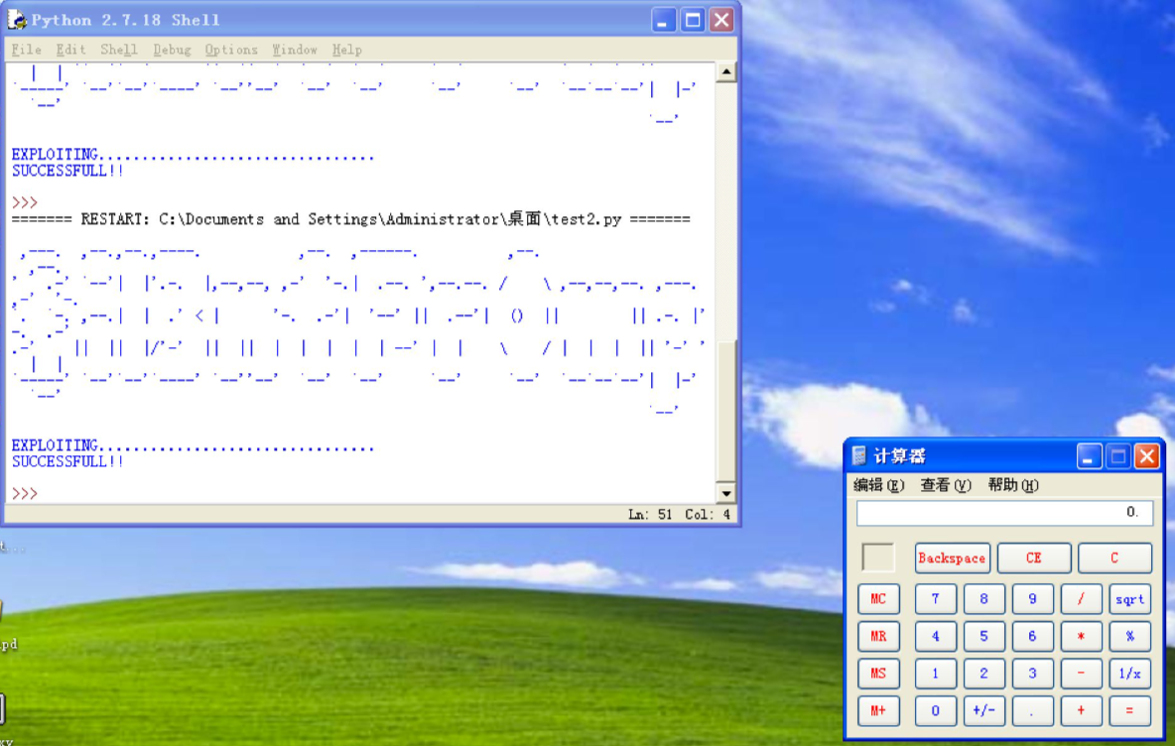
war-ftp 1.65实验

Slide 30
缓冲区溢出攻击的防范措施
03

Slide 31
防范措施
边界检查和长度限制
防御性编程
内存隔离
程序对输入数据进行边界检查和长度限制，确保输入的数据不会超过缓冲区的容量
使用安全的字符串函数，如strncpy()、snprintf()等，来替代不安全的字符串函数，如strcpy()和sprintf()等
在程序中添加错误处理代码，以捕获缓冲区溢出等异常情况，并正确地处理
将程序分成多个模块，并确保这些模块之间有良好的隔离

Slide 32
防范措施
堆栈保护
编译器选项
漏洞扫描和代码审查
-fstack-protector-strong
启用堆栈保护器，
-Wformat-security
检查格式化字符串的安全性
使用漏洞扫描器来检测程序中的漏洞
使用代码审查工具来检查代码中的安全性问题
使用堆栈保护器（Stack Protector）来检测缓冲区溢出，并在溢出发生时终止程序

Slide 33
感谢您的关注
THANK YOU

